Slide 1
TypeScript: Vitamin vagy doppingszer?
Novák István Adaptive Consulting www.adaptiveconsulting.hu, www.agileblog.hu

Slide 2


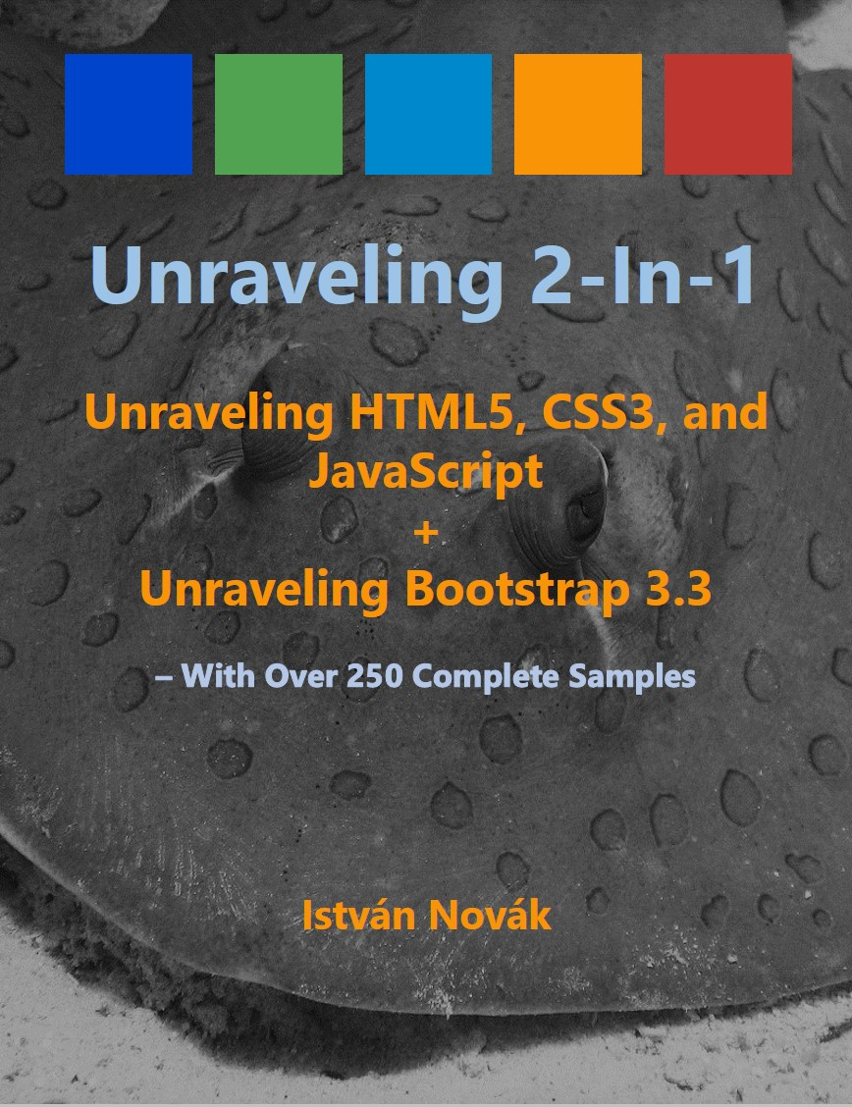




Slide 3
Az előadás fókuszában…
Hogyan hasznosíthatod fejlesztőcsapatoddal a TypeScript képességeit?
A TypeScript eredete
Képességek
1
2
Érdekességek
Bevezetési tapasztalatok
3
4

Slide 4
Farmerből öltöny…

Slide 5
I ♥ JavaScript
I ♥ Node.js
I ♥ Open Source

Slide 6

JavaScript a nagyvállalatoknál
Támogasd…
az üzletfejlesztési modellemet,
a fejlesztési folyamatot,
a tesztelési eljárásaimat,
a rendszereim telepítését!
Segíts a rendszereim monitorozásában!

Slide 7
TypeScript

Slide 8
A „Hejlsberg-küldetés”
“…probably the best way to write JavaScript app is not to write them in a different language and then cross-compile—because languages are different, and they have different semantics, and different facilities and so forth. And so we felt—you know—if we’re really going to do something good for the JavaScript community, we are to try to fix the things that are broken but not actually substitute something different. And that was really a sort of guiding principle for the TypeScript project.”
Anders Hejlsberg, 2014

Slide 9
A jövő képességei – már ma…
TypeScript
ES 2016+
ES 2015
ES5

Slide 10
Mitől lesz a TypeScript TypeScript?
A JavaScript egyúttal TypeScript is
Opcionális erős típusok
Interfészek, generikus típusok
JavaScript könyvtárak és keretrendszerek integrálása
Fejlesztést segítő eszközök

Slide 11
A típusok ereje

Slide 12
Modulkezelők támogatása
commonjs
amd
umd
systemjs
es6
es2015

Slide 13
Külső könyvtárak használata
Definíciós fájlok (.d.ts)
Közösség: DefinitelyTyped (>1700 könyvtár)

Slide 14
Eszköztár

Slide 15
Az opcionális erős típusokban rejlő erő
Intellisense/AutoComplete
Refactoring
A TypeScript opcionális típusaival a fejlesztői szándék is kifejezhető, amit a vanilla JavaScript nem biztosít → Pontosabb szemantikai eszközök támogatására alkalmas

Slide 16
Hogyan használják mások?

Slide 17
Angular 2 csapat
Közel másfél éve áttértek Traceur-ről TypeScriptre
Fejlesztői platform: Mac OS X
IDE: Visual Studio Code
Erősen befolyásolják a TypeScript roadmap-jét ☺

Slide 18
Magyar ügyfeleim
Növeli az agilis/adaptive szoftverfejlesztés lehetőségét
Osztályhierarchiák és interfészek
Generikus típusok
Refaktoring támogatás
Mitől jobb mint a JavaScript?
Sokkal könnyebb a kód megértése, olvasása
Legnépszerűbb: nem-JS irányból jövő ügyfeleknél
C#, ASP.NET fejlesztők
Leggyakrabban Angular 1.5-tel használják együtt

Slide 19
Kérdések?
dotneteer@hotmail.com
@istvannovak
???

